Slide 1
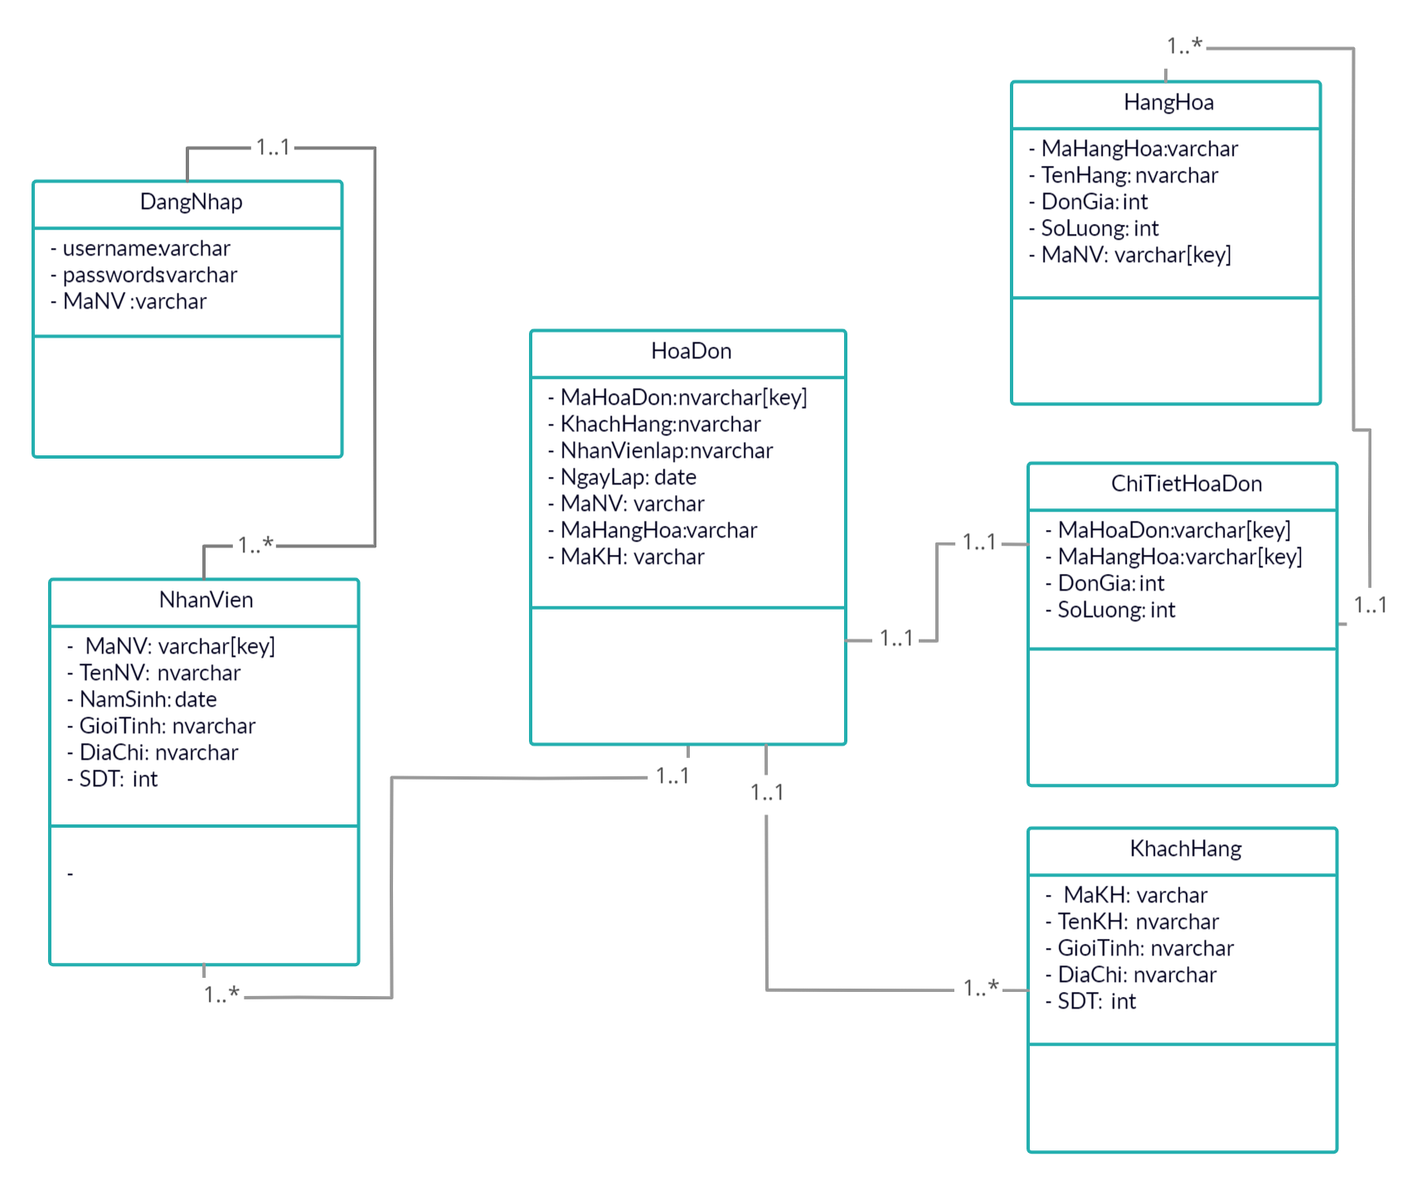
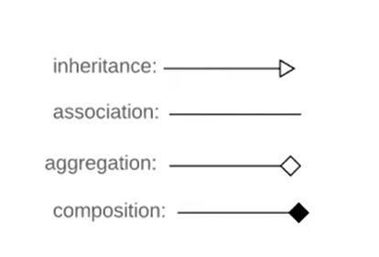
- private
+ public
#protected
~ package/default
Class diagram
return cái hàm jj đó
Chú thích :trong class diagram còn có mấy cái mũi tên mà t nghĩ bỏ nó đi phức tập vl

